Slide 1

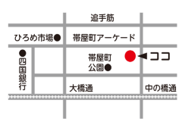
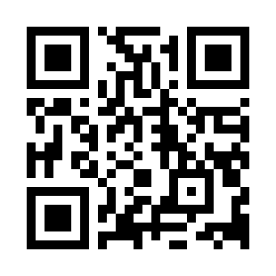
高知県就職支援相談センター事業及び
令和4年度就職氷河期世代サポート事業
JOBECAFE KOCHI
少人数セミナー
はじめてのパソコン
Excel 編part１
11/28
Excel初心者の方歓迎 ！
(月)
Excelは、どの職場でも役に
立つ「表計算ソフト」です。今回の
セミナーでは、数字や文字の入力、セルの編集、
表の作成など初歩的な機能を学びます。
参加費無料
事前予約制
【日 時】11月28日（月）13：30～15：30
【会 場】ジョブカフェこうち ２階セミナー室
【定 員】５名（求職中の方限定）
【持ち物】筆記用具
USBメモリ（作成データ持ち帰り希望の方のみ）
【講 師】キャリアコンサルタント 奈比川 さおり
な び かわ
雇用保険の求職活動として認定されます
（雇用保険の受給者証をご提示ください）
お申込み・お問合せ
高知県就職支援相談センター
ジョブカフェこうち（本部）
電話:088-802-1533
ＨＰ:https://www.jobcafe-kochi.jp/
ジョブカフェこうちHP
ジョブカフェこうちは、（株）東京リーガルマインドが高知県から受託し、運営しています。

